Slide 1

Artes Visuales
Instituto Inmaculada Concepción
Valdivia
1° Básico «A Y B»

Slide 2
Identificar los diferentes tipos de líneas, apoyándose en este Power Point y en la observación de su entorno, con actitud de autonomía

Slide 3
Existen diferentes tipos de líneas
Conozcámoslas a continuación…

Slide 4



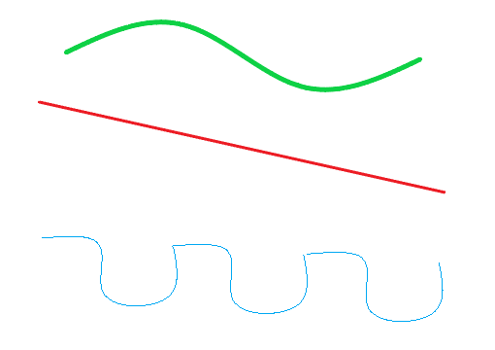

Líneas
rectas
Líneas
gruesas
Líneas
curvas
Líneas
delgadas
Líneas
mixtas

Slide 5


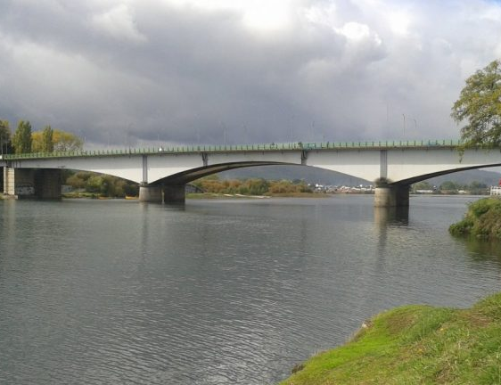


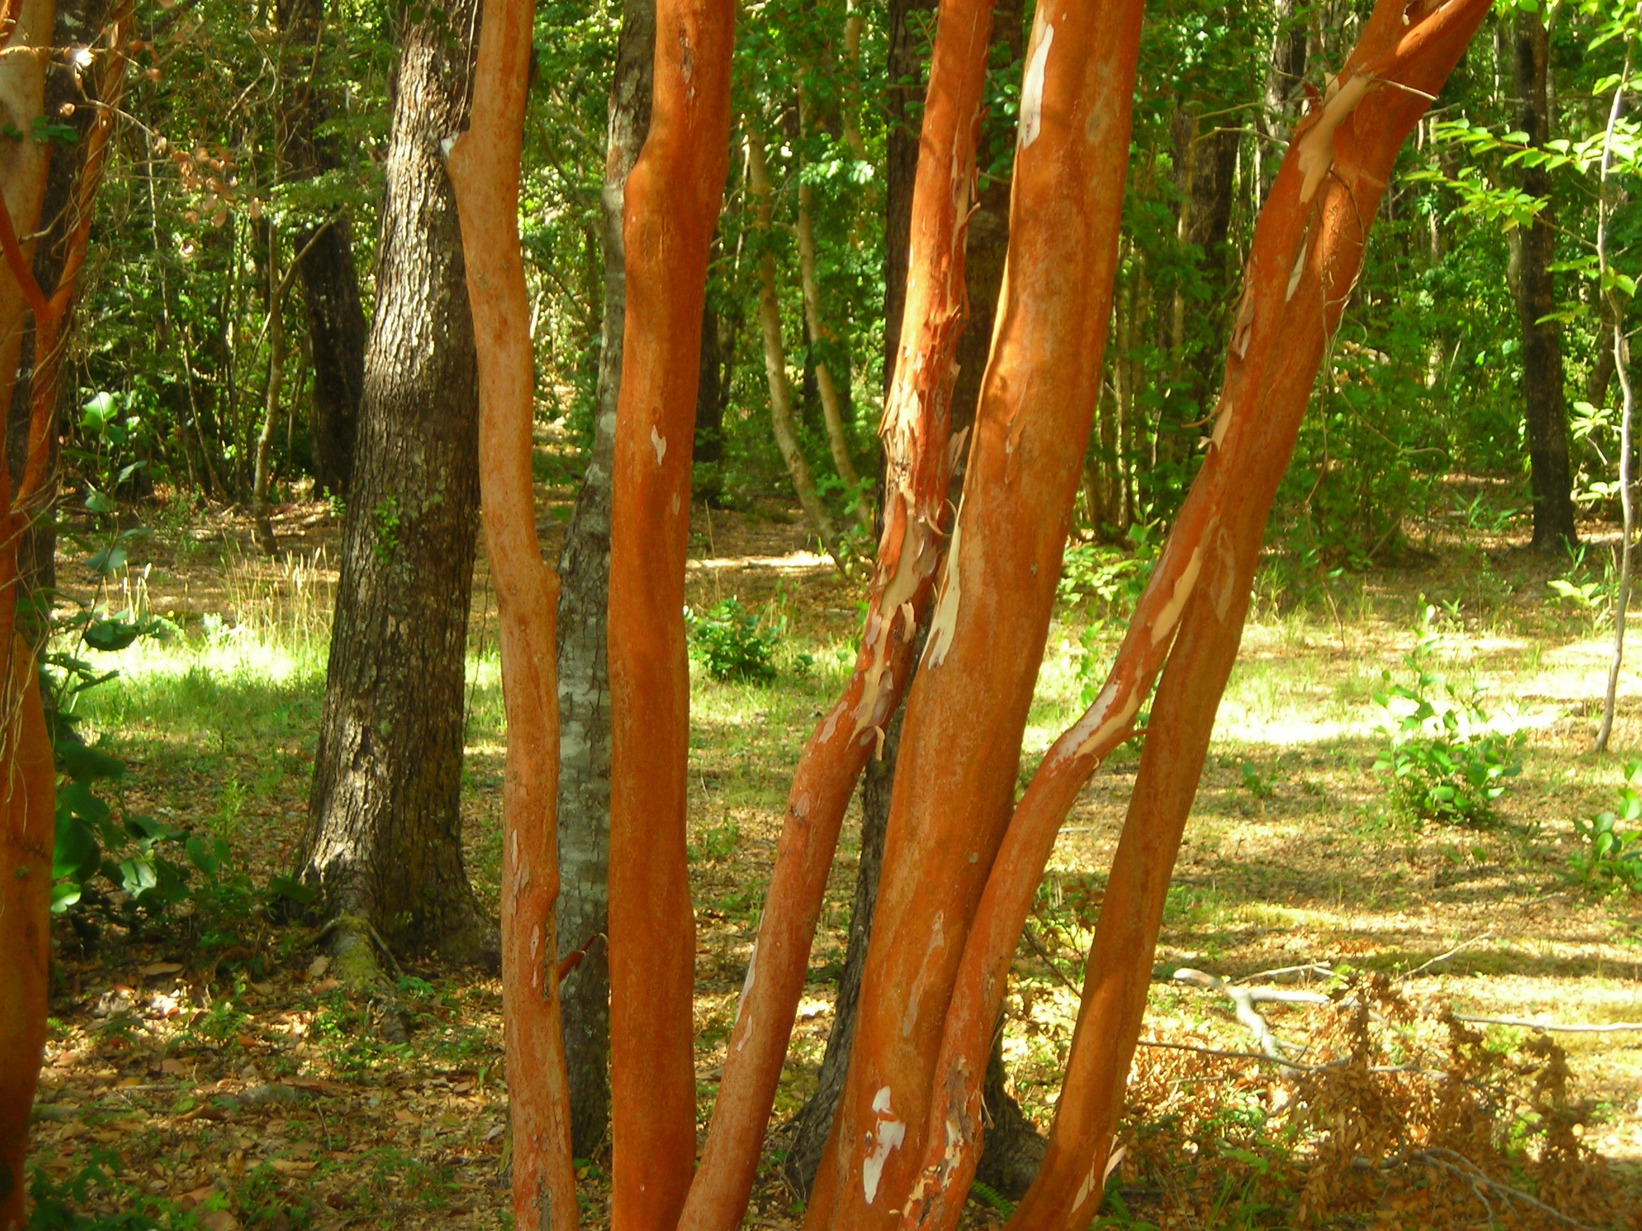
Las líneas son parte de nuestro entorno natural y cotidiano, podemos encontrarlas donde sea que miremos, están en todos los lugares incluso en los más inesperados…

Slide 6
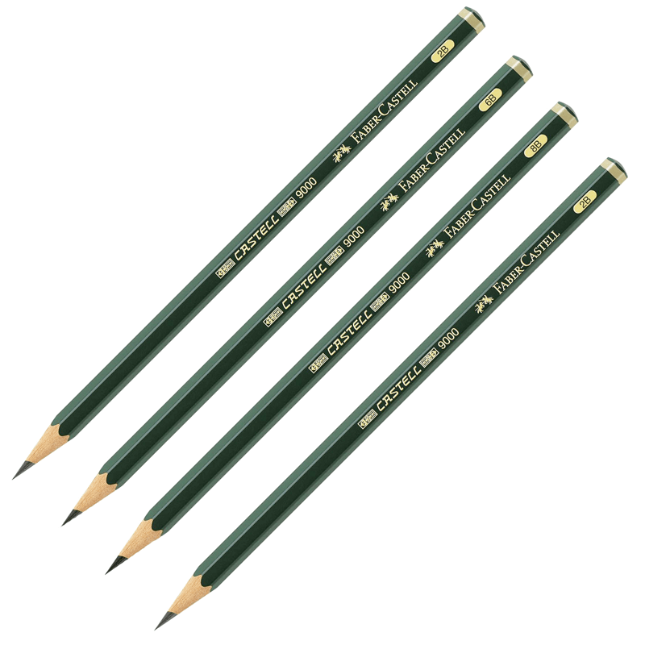


Aunque no te des cuenta en nuestro día a día ocupamos objetos que están formados por líneas.
Si observas con atención verás que las líneas están en todas partes, que hay de todos los tipos, formas y tamaños.

Slide 7
Observamos nuestro alrededor
¿Puedes identificar al menos una línea de cada tipo?

Slide 8


